Slide 1
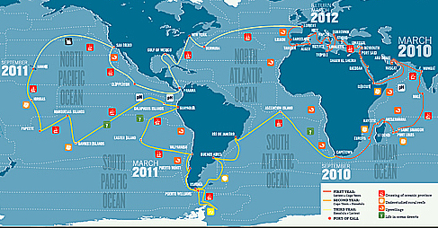
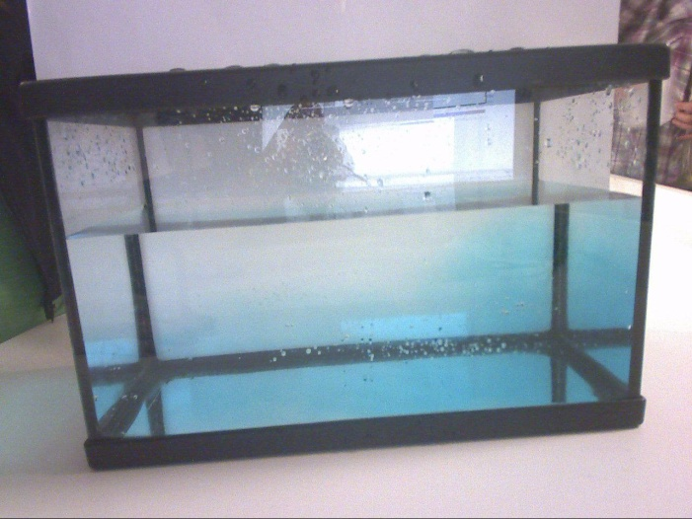
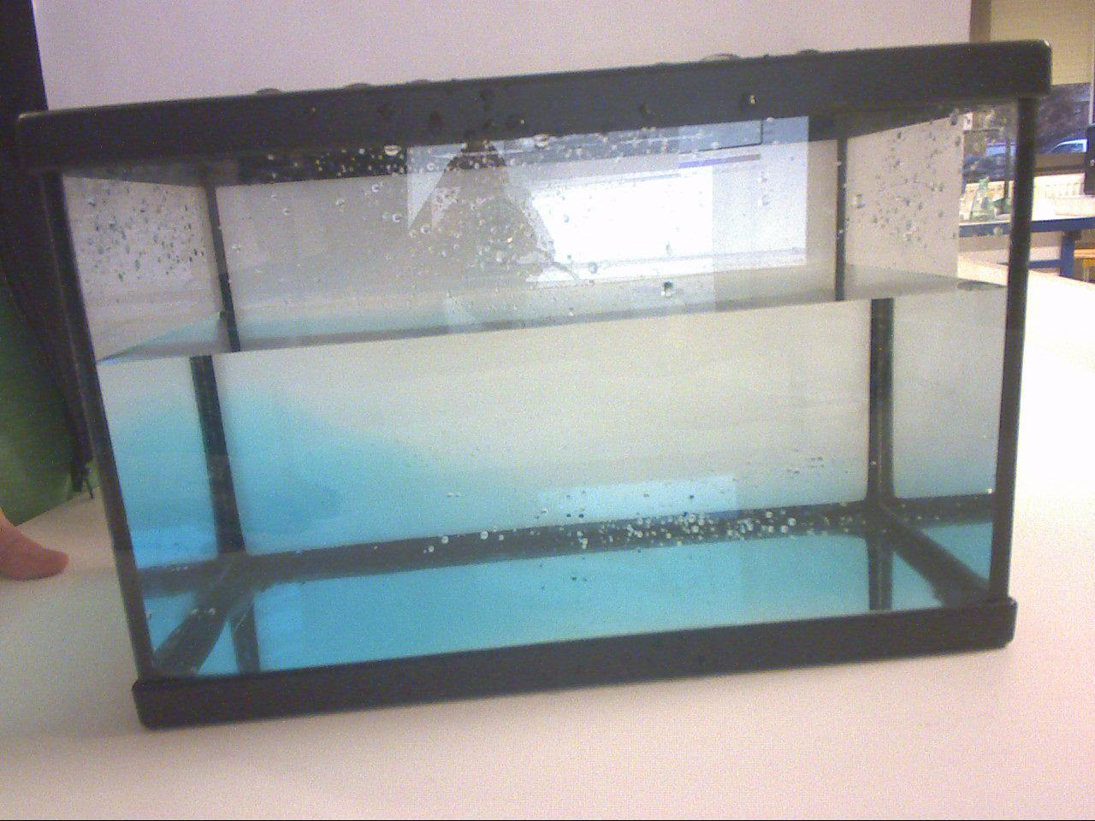
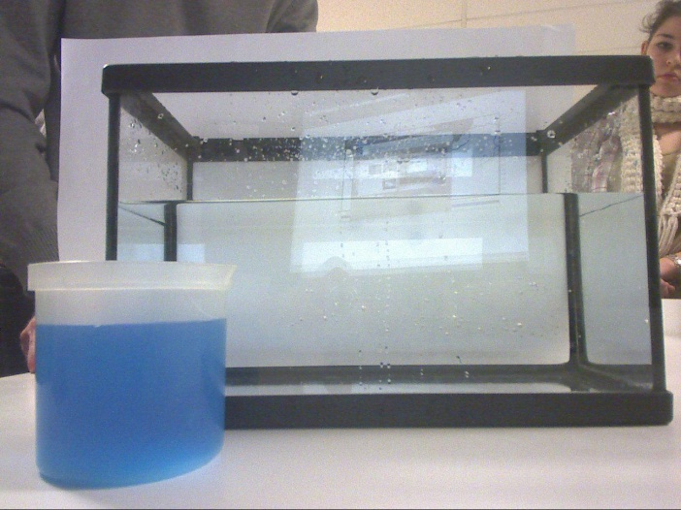
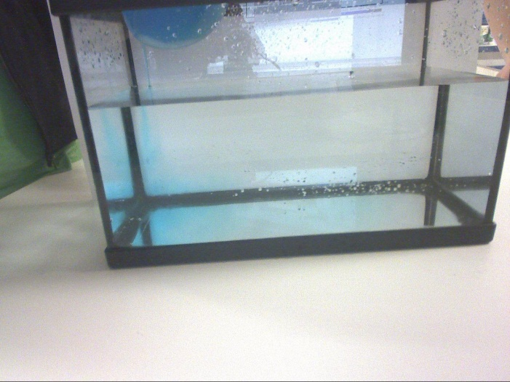
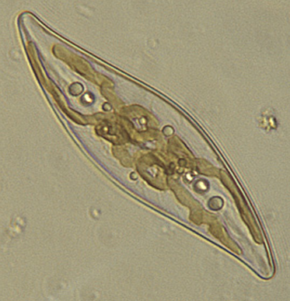
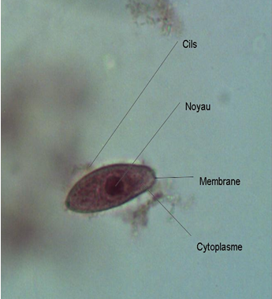

Salinité, température de l'eau :
Facteurs influant sur le ramassage des micro-organismes ?
Les élèves de 1ère S du lycée Pierre du Terrail à Pontcharra en accompagnement personnalisé ont cherché à comprendre quelles étaient les conditions des milieux traversés par Tara et donc les conditions de vie des échantillons récoltés.
Quels types de courants océaniques sont rencontrés?
Au niveau de l’Atlantique, il y a:
- le Gulf Stream, qui est un courant chaud, mais sa salinité n’est pas élevée
-le courant du Cap Horn, qui a une salinité élevée.
Les courants marins sont donc très différents au niveau de leur salinité et de leur chaleur.
Méthode de recueil en fonction de la profondeur
Choisir une station de recueillement
Plonger
Récolter
Filtrer
Quel rôle peut avoir la salinité?
  Nous avons réalisé une expérience en classe. Elle démontrait que la salinité de l’eau influe sur les courants marins
  Courants chauds : Salinité élevée
Courants froids : Salinité faible
Les étapes du mouvement de l’eau dans l’expérience
Types de micro-organismes étudiés en classe
Protistes : eucaryotes unicellulaires
Exemple de protiste : la paramécie
Diatomée marine
Paramécie

